Slide 1
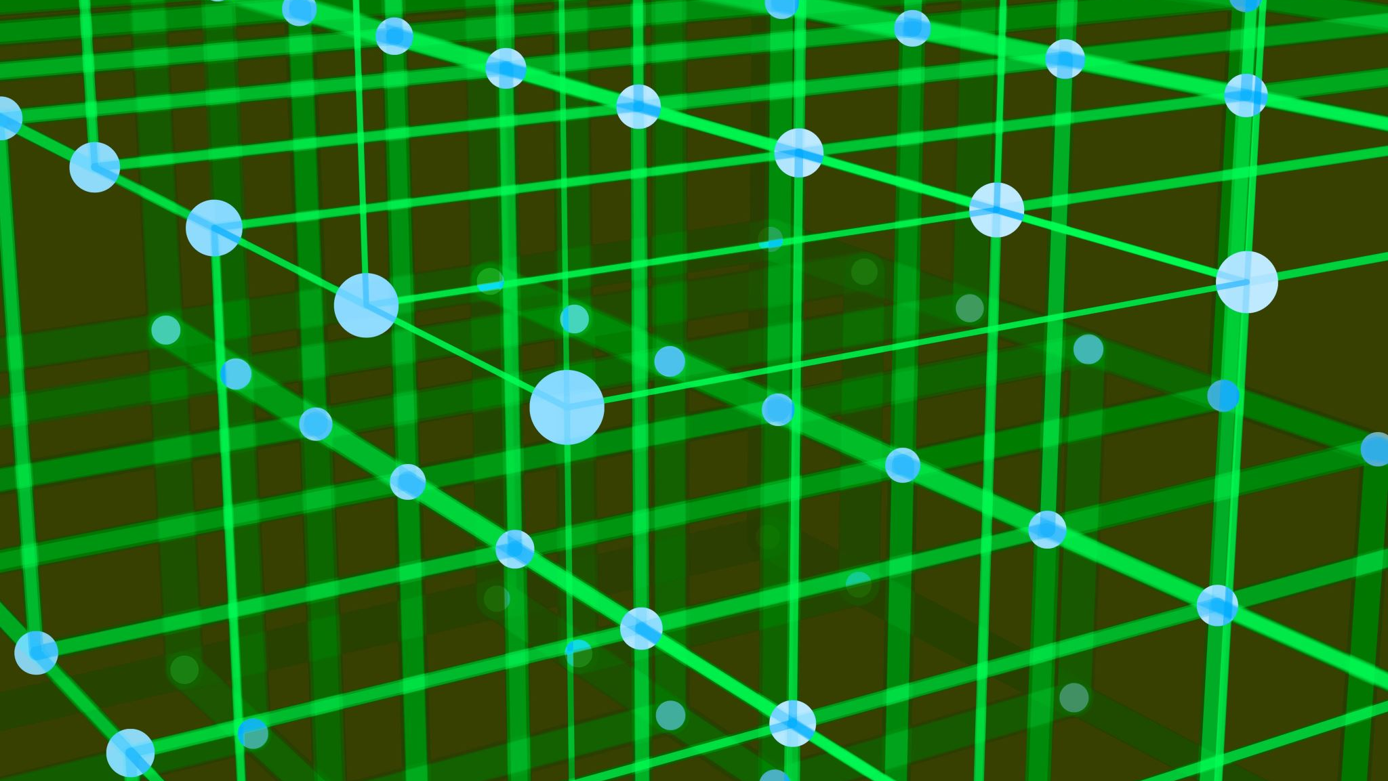
Redes Semanticas
Baez Sauceda Jesus Anoldo Quiñonez Madrid Juan Carlos

Slide 2

Que es una Red Semantica?
Una red semántica es un esquema el cual muestra cómo se relacionan palabras y conceptos entre si. Esta es utilizada en inteligencia artificial para mejorar la comprensión del lenguaje y entender cómo las personas asocian ideas. Para crearla, se identifican los conceptos y se identifican sus conexiones, asi uniéndolas y creando sus relaciones.

Slide 3

Que es un Sistema de Recomendación?
Los sistemas de recomendación son tecnologías que usan algoritmos para analizar el comportamiento del usuario, como su historial de compras o navegación, y predecir sus preferencias, estos suelen identificar como lo pueden ser patrones de compra y asi predecir su preferencia, estos sistemas funcionan recopilando datos y procesándolos, tomándolos de diferentes fuentes como lo son:
- Historial de Navegación.
- Compras anteriores.
- Por su comportamiento en linea.
Con esta información la IA utiliza modelos matemáticos y estadísticos para ofrecer sugerencias personalizadas, el objetivo principal de esta es anticiparse a las necesidades del usuario y ofrecer soluciones que se ajusten a su interés y comportamiento.

Slide 4
Implementación Sistemas de Recomendación.
1. Recopilación de datos:
-Desde el historial de compras se toman datos para procesarlos, evaluando los productos que se han comprado.
-Calificaciones de productos.
-Búsquedas y comportamiento en línea, sitios de interés o preferencias.
2. Preprocesamiento:
-Se realiza una limpieza de datos.
-Tambien una normalización de datos.
3. Selección del algoritmo:
-Filtrado colaborativo: Basado en similitudes entre usuarios o productos.
-Basado en contenido: Recomienda ítems similares a los preferidos.
-Híbrido: Combina ambos enfoques para mayor precisión

Slide 5
Implementación Sistemas de Recomendación.
4. Desarrollo del modelo
Uso de herramientas como:
Python.
Scikit-learn.
TensorFlow.

Slide 6
5. Despliegue
Integración en plataformas (apps, sitios web).
Monitoreo y mejora continua del sistema.
Implementación Sistemas de Recomendación.

Slide 7
